Slide 1
大兴掌上诊疗
安装使用手册

Slide 2

大兴掌上诊疗APP下载

Slide 3

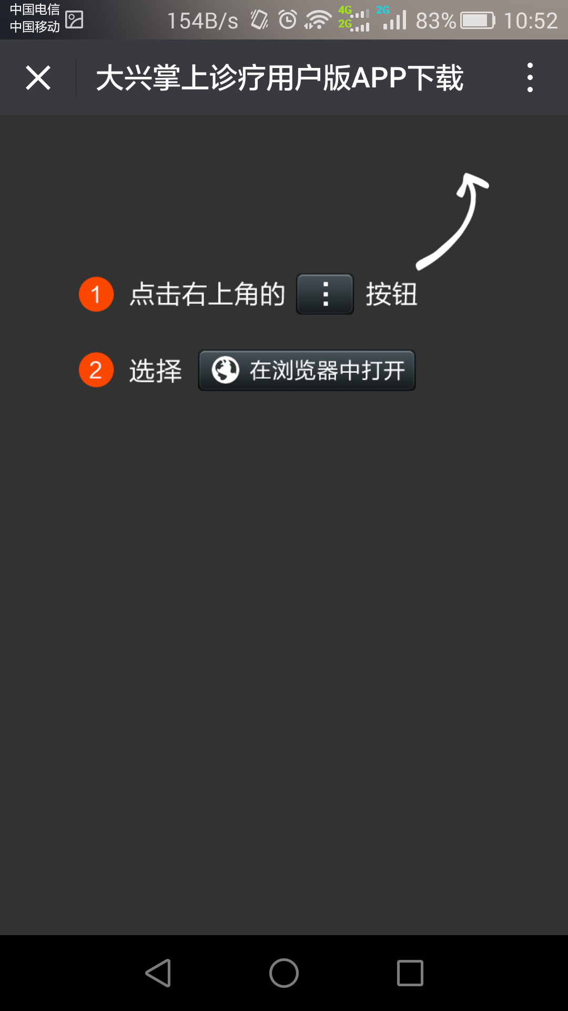
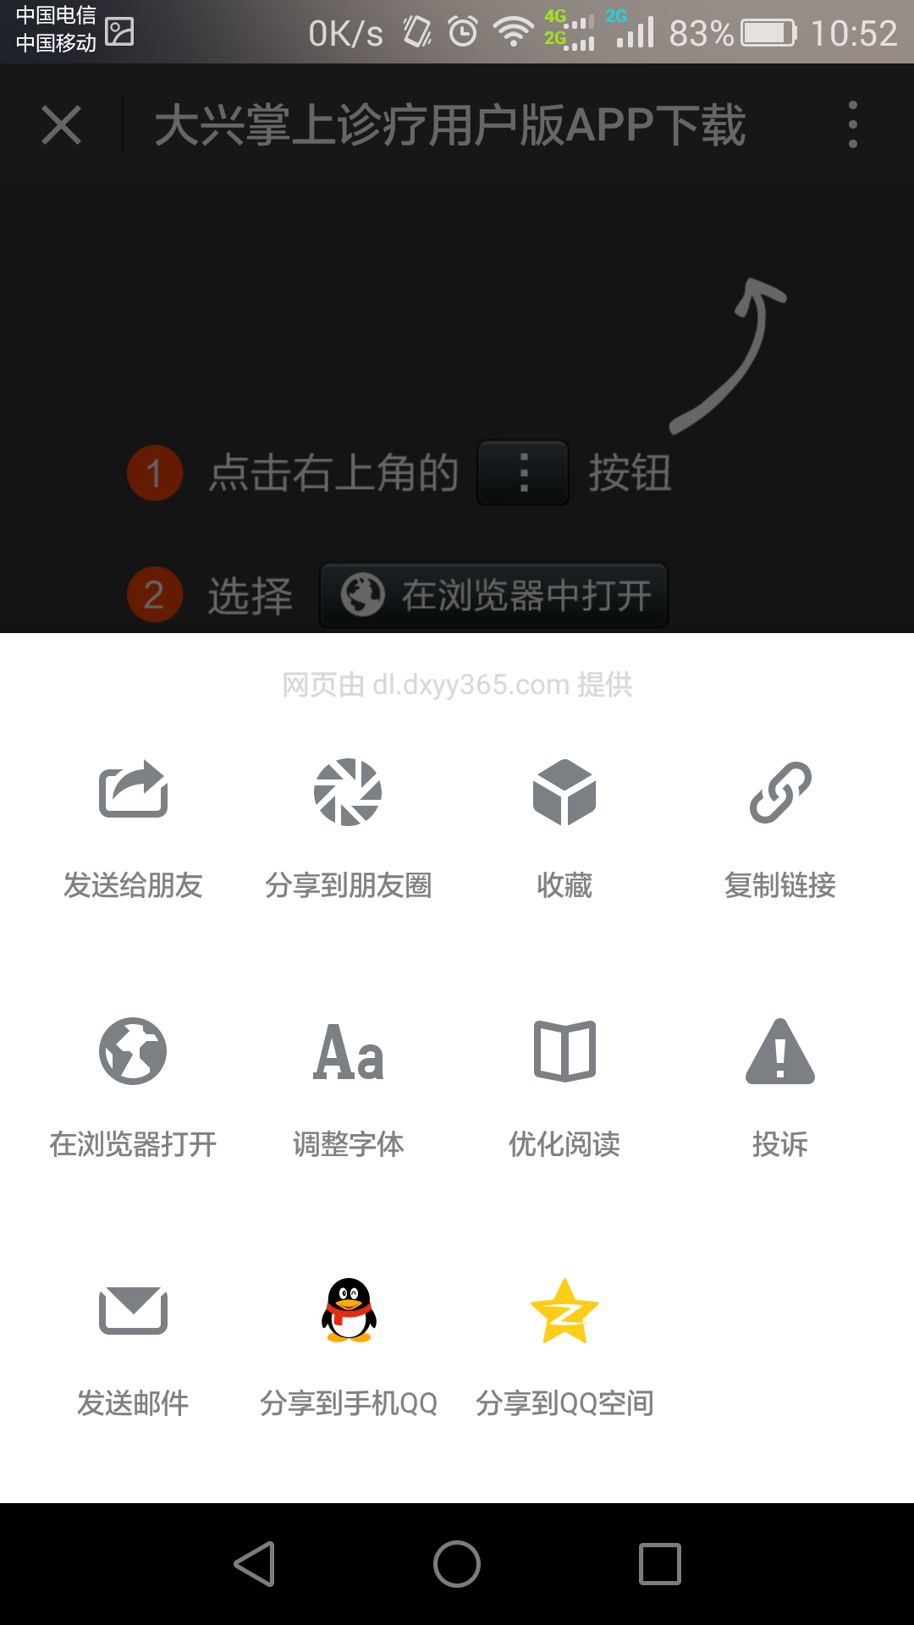
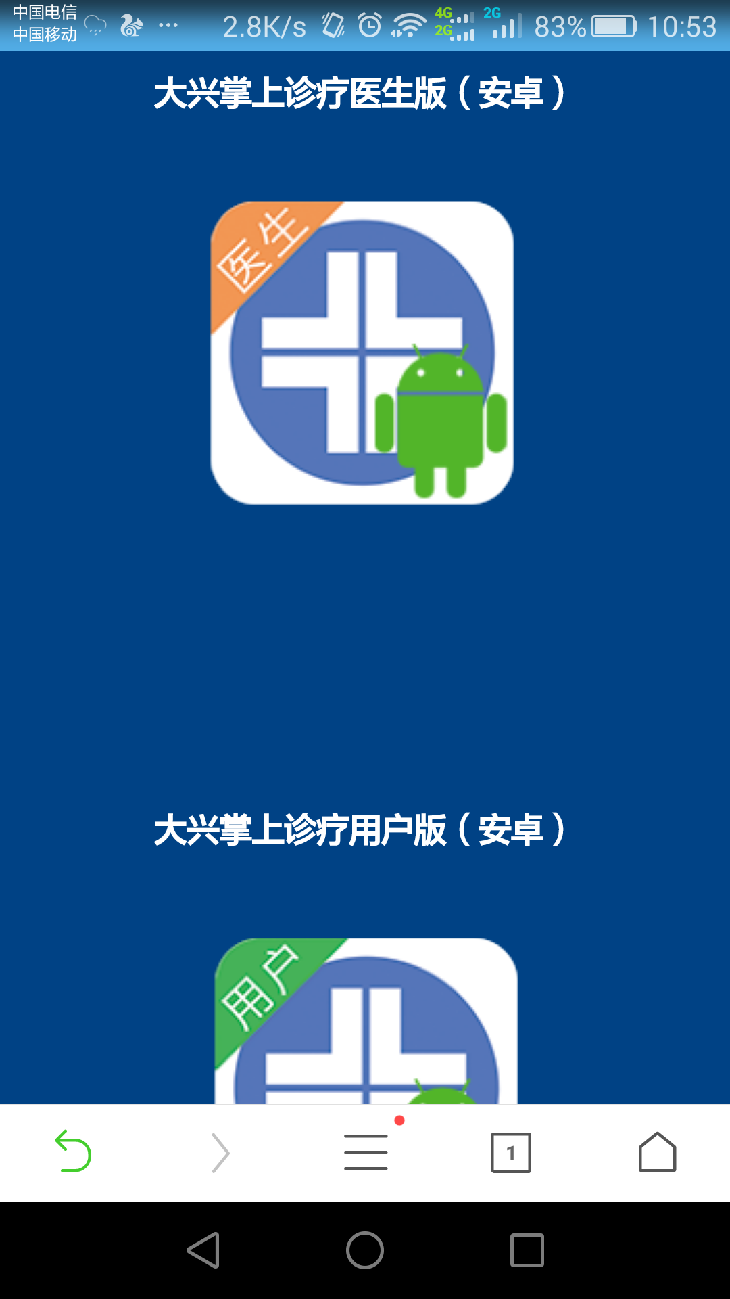
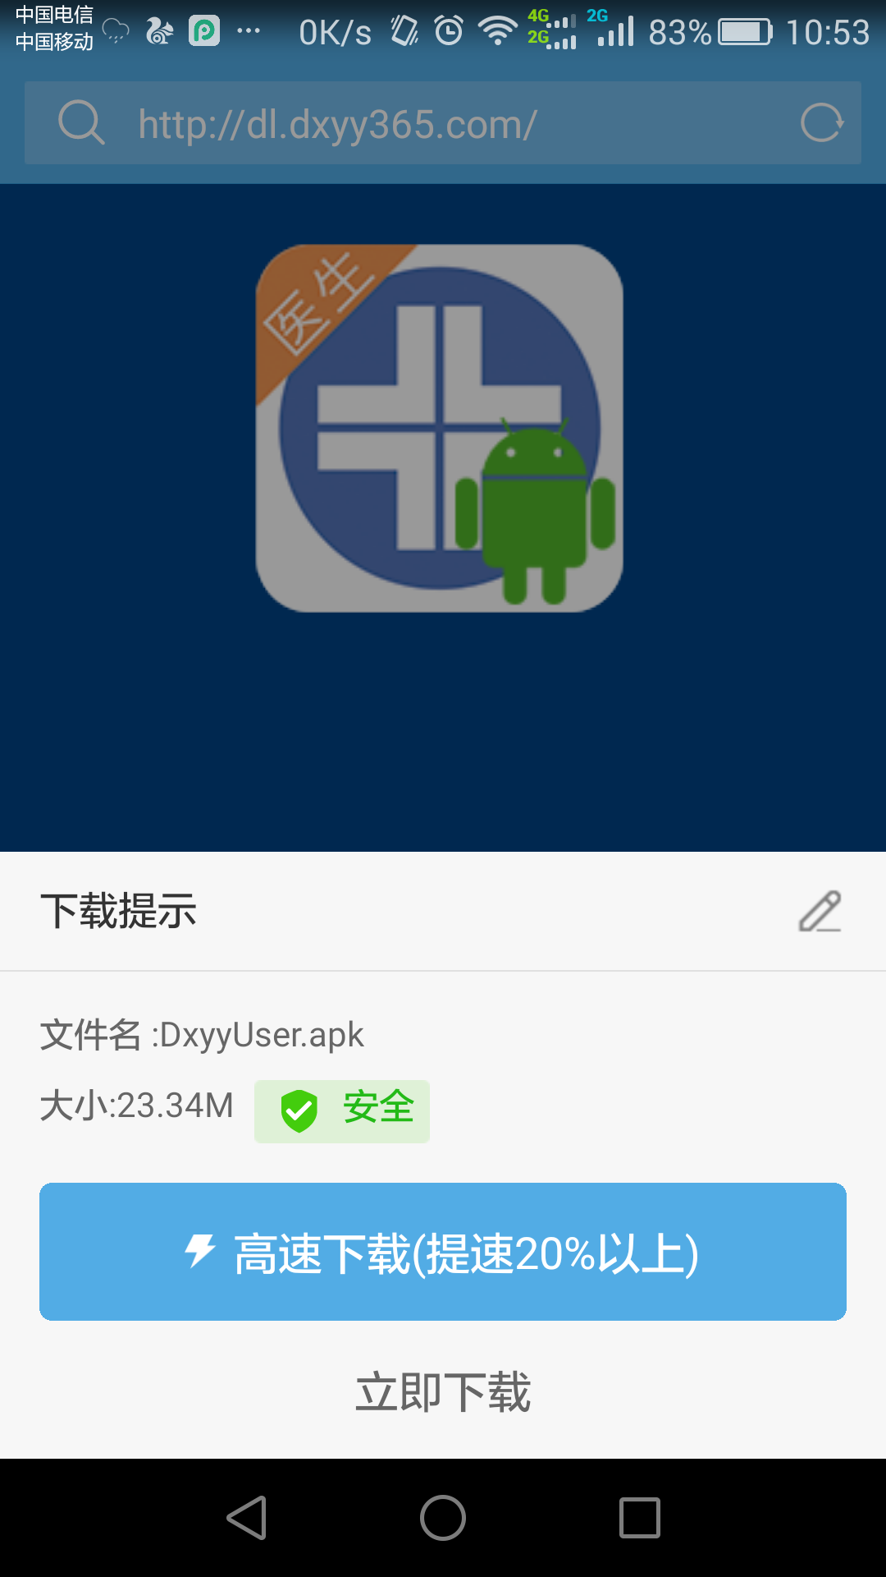
扫码+下载（安卓版）
右上角点击“...”
点击“在浏览器中打开”
选择“用户版”
点击“立即下载”

Slide 4
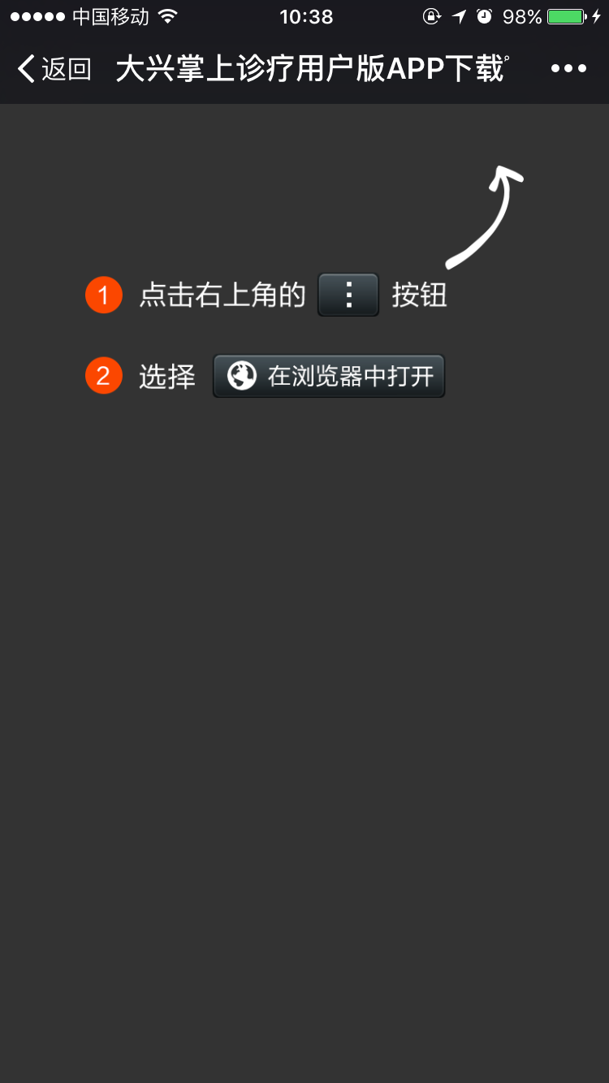
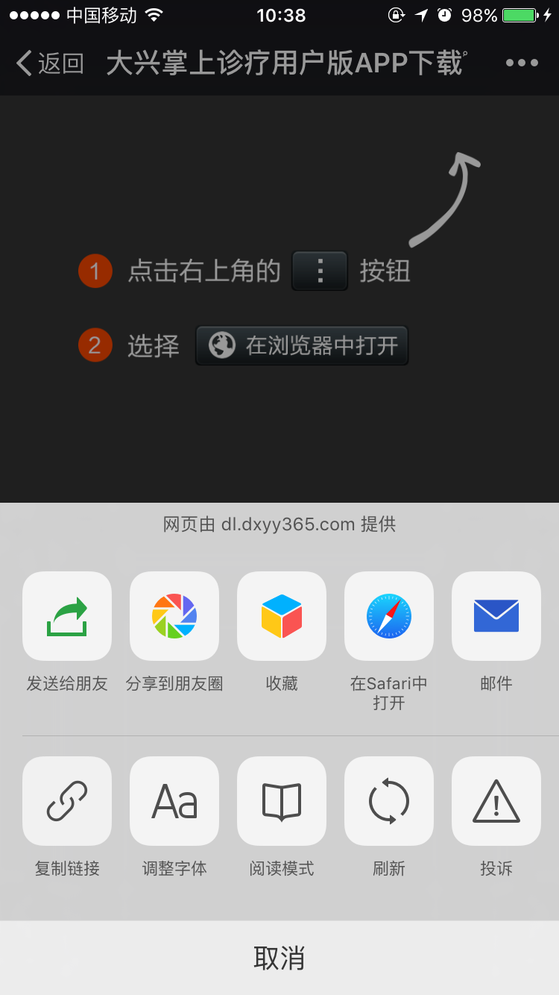
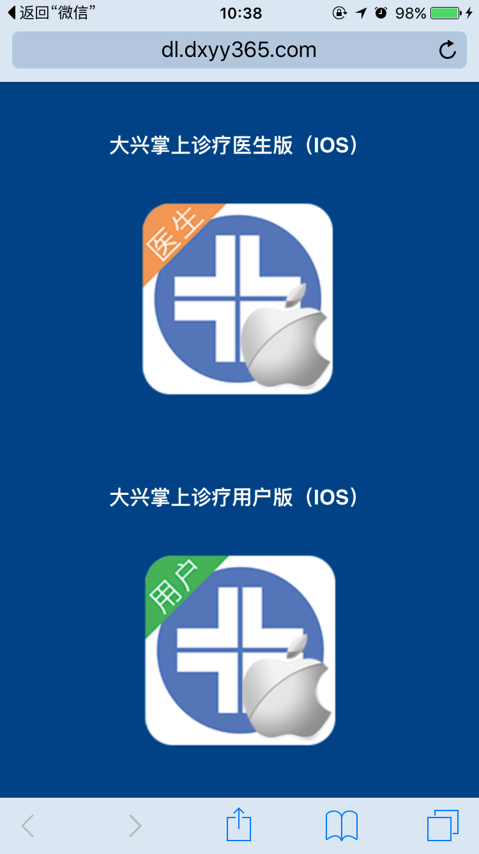
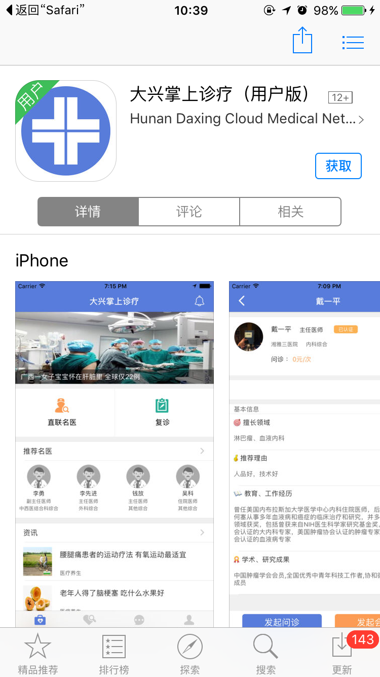
扫码+下载（iOS版）
右上角点击“...”
点击“在satari中打开”
选择“用户版”
点击“获取”

Slide 5
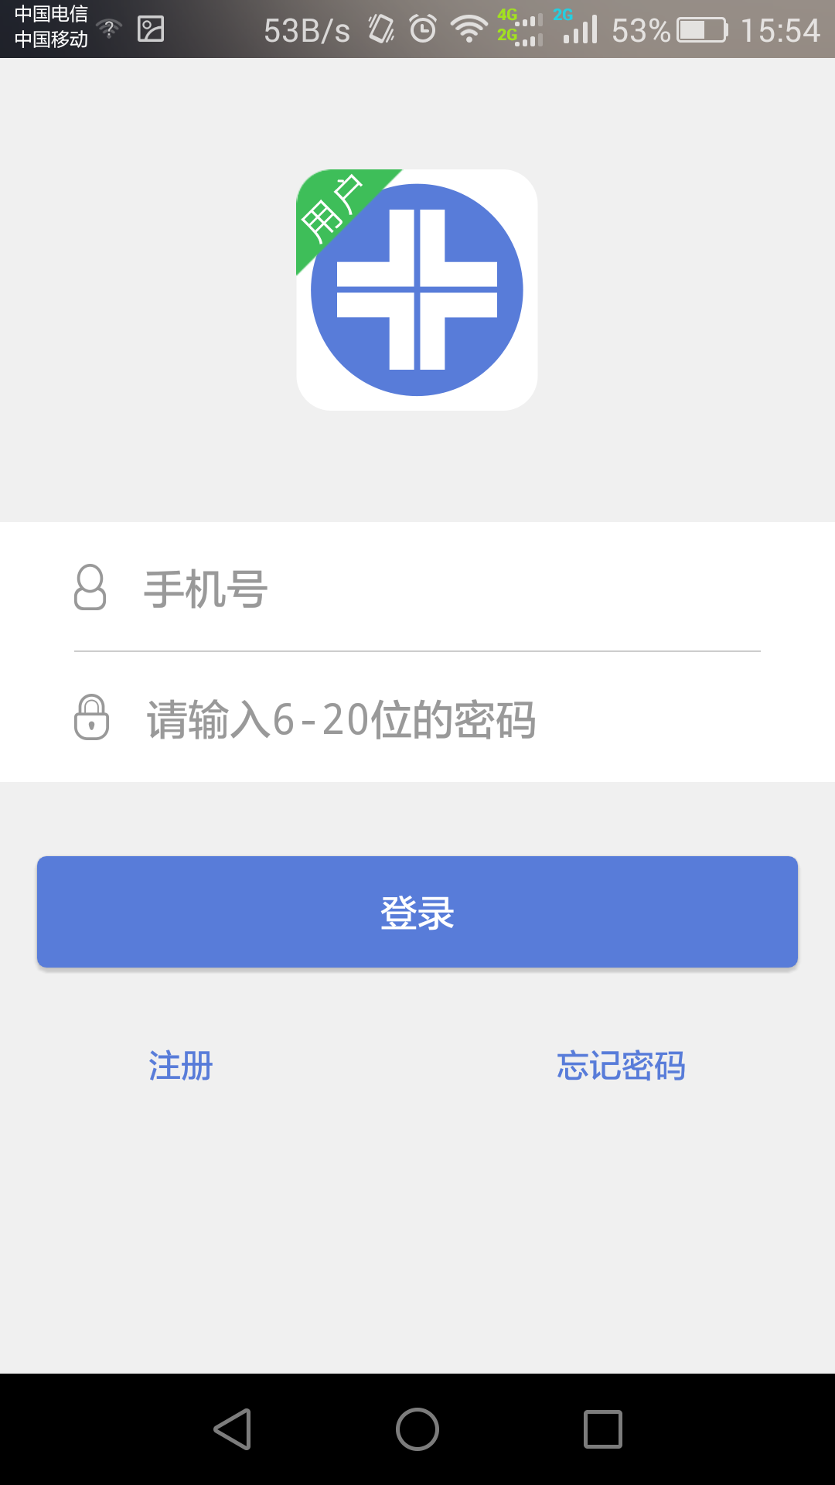
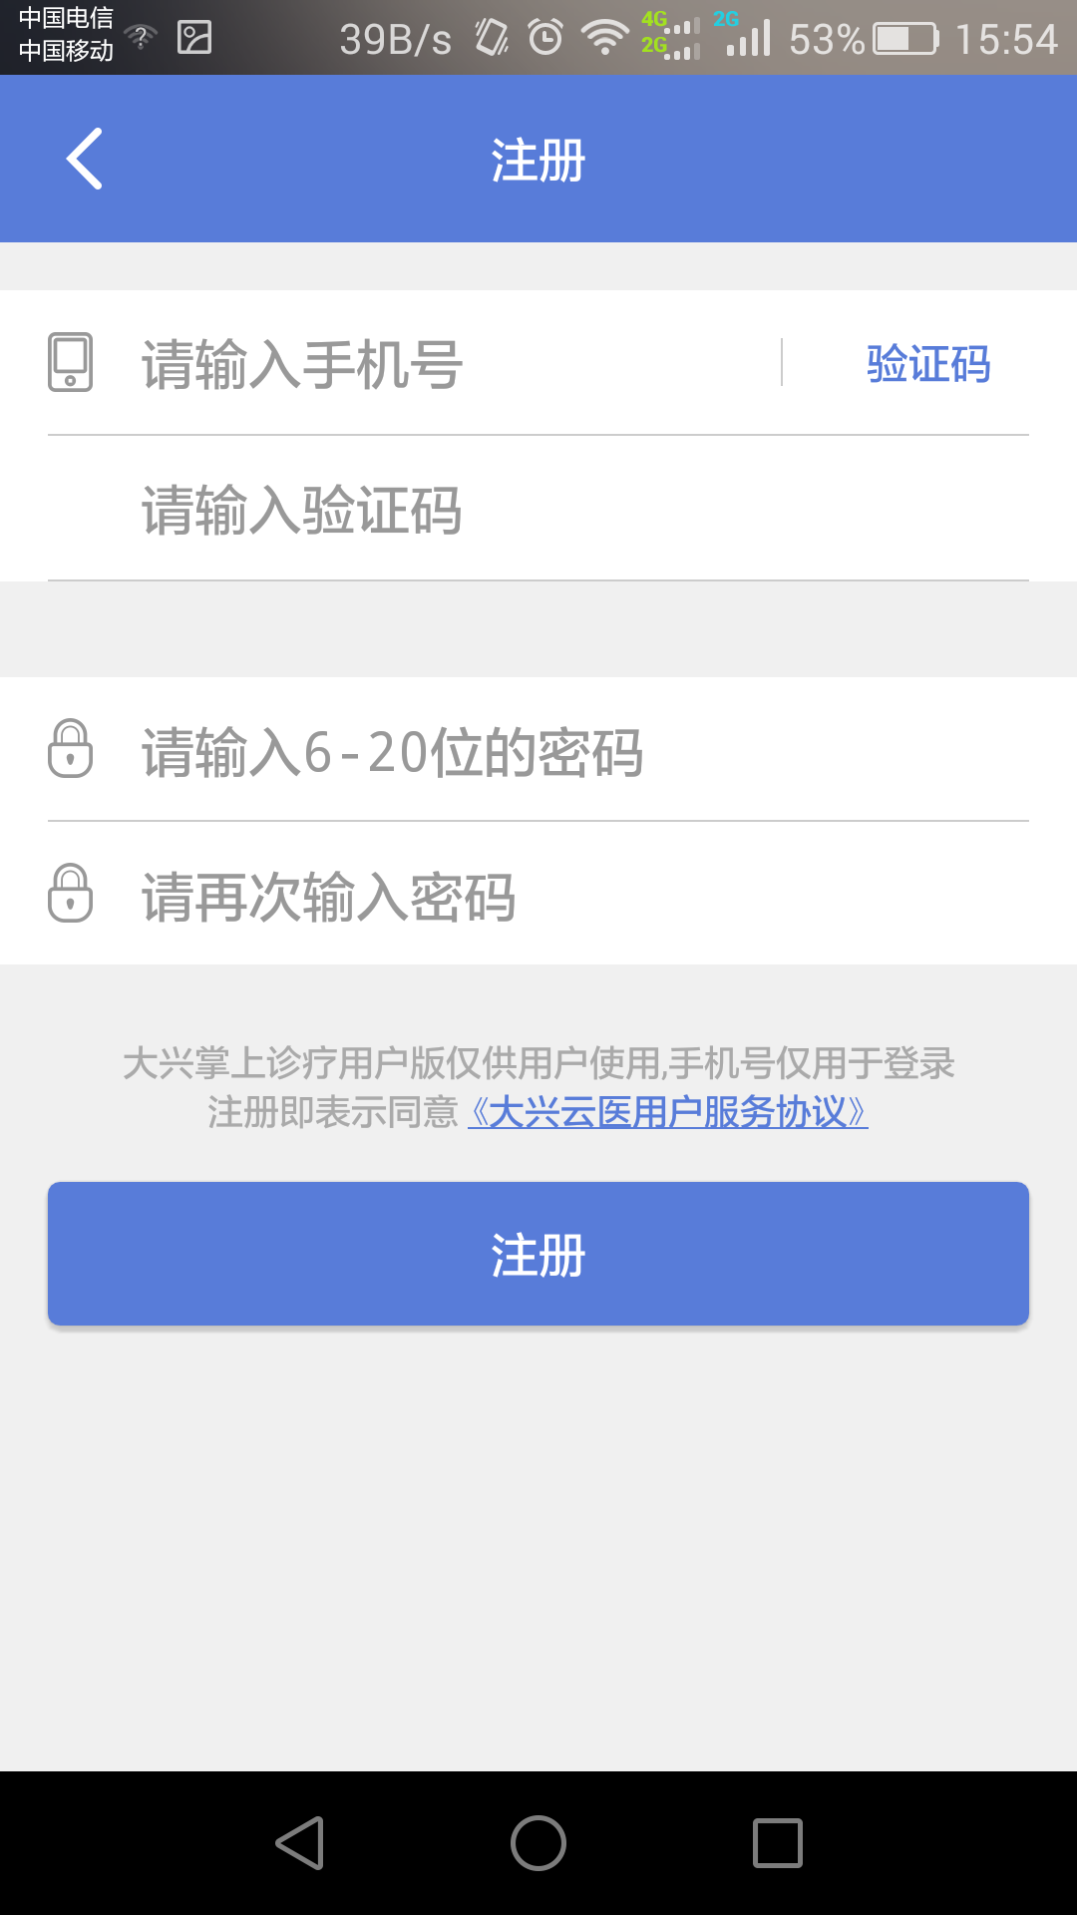
登录+注册
输入“手机号码”
点击“验证码”
输入收到的“验证码”
设置您的“登录密码”
点击“注册”
点击“注册”

Slide 6
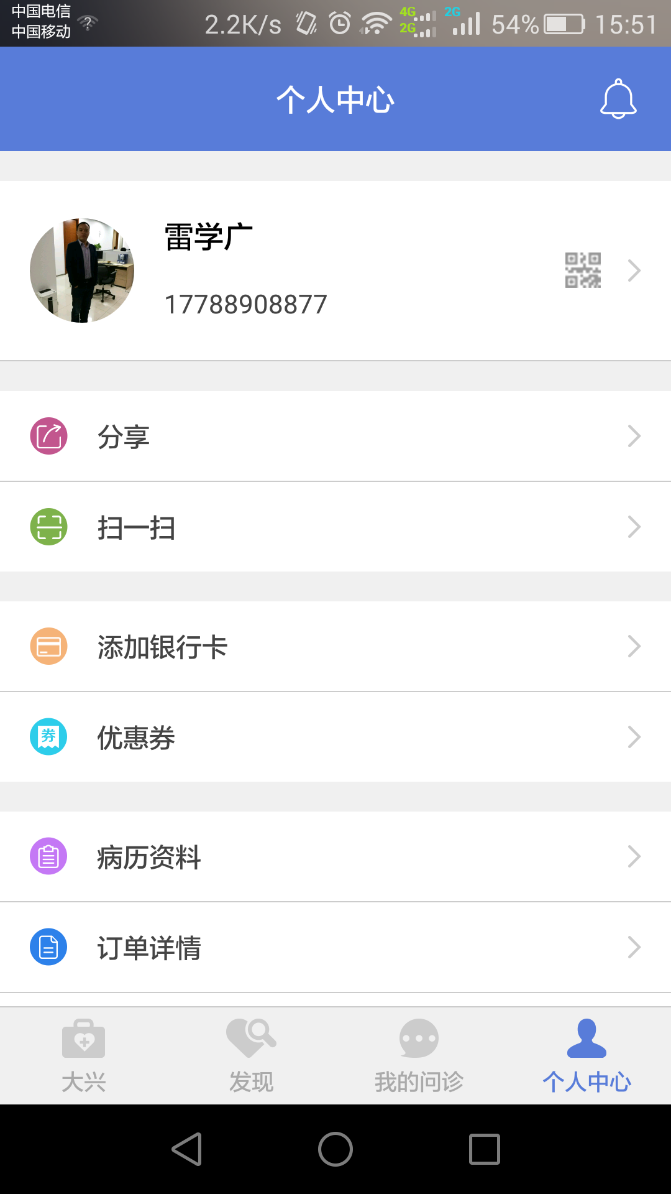
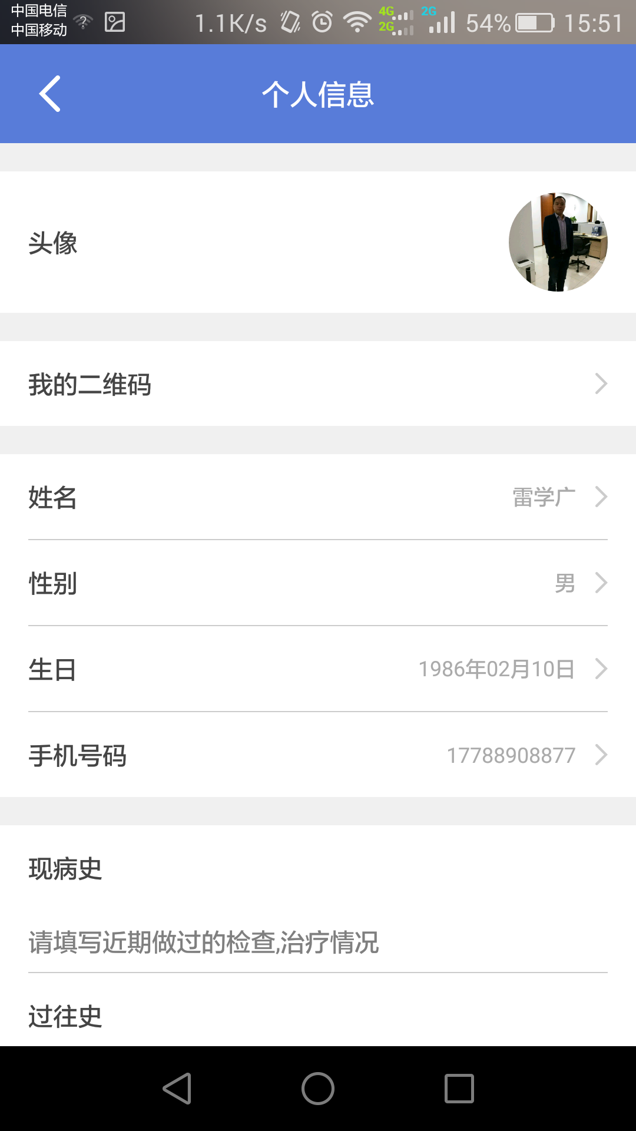
个人中心
“完善个人信息”

Slide 7

大兴云医微信公众号

